Slide 1
Netzwerk Teilchenwelt
(Astro-)Teilchenphysik…
...erleben, vermitteln, erforschen

Slide 2
Zur Einstimmung…
http://www.youtube.com/watch?v=KWAdSDsdOD4

Slide 3
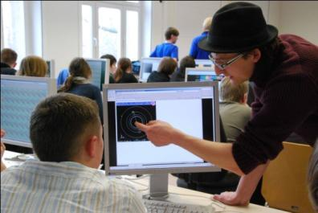
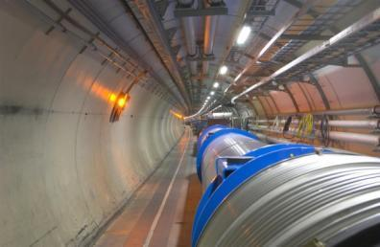
Ein Netzwerk…
zwischen
WissenschaftlerInnen
Jugendlichen
15-19 Jahre
Lehrkräften
an Schulen, Schülerlaboren,
Schülerforschungszentren,
Museen etc.
in direktem Kontakt zum CERN

Slide 4
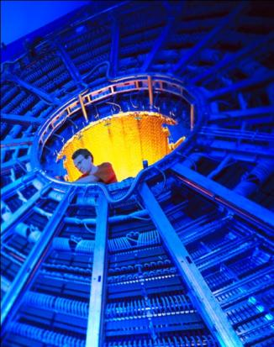
1. Projektziele
Wecken von Faszination für grundlegende Fragen über unser Universum
Authentische Erfahrungen mit
eigenen Messungen an
Originaldaten ermöglichen
Erlebnis Forschung vermitteln
Vermittlung von Grundlagen-
forschung als Kulturgut
Darüber hinaus:
Ausbildung junger WissenschaftlerInnen in Kommunikation
Angebot für Studien- und Berufswahl Jugendlicher

Slide 5
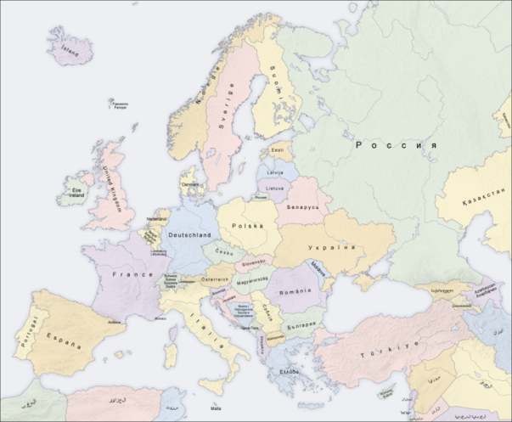
Blick zurück – das „Schwesterprogramm“: Hands on Particle Physics Masterclasses
Particle Physics
1997: Beginn der Particle Physics MC in GB
2005: European Particle Physics Outreach Group (EPPOG) organisiert Masterclasses (2011: 24 Länder)
USA
Brazil
South Africa

Slide 6
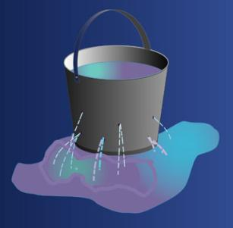
„International Masterclasses“
Einzelner Forschungstag an Universitäten/Forschungseinrichtungen
19 Institute in Deutschland
Ablauf: Einführung, eigene
Messungen, Datenauswertung, , Videokonferenz, Quiz
Materialien zentral über www.physicsmasterclasses.org
Z⁰
νν
e+e-
qq
τ+τ-
μ+μ-
Bis 2010: Daten von LEP

Slide 7
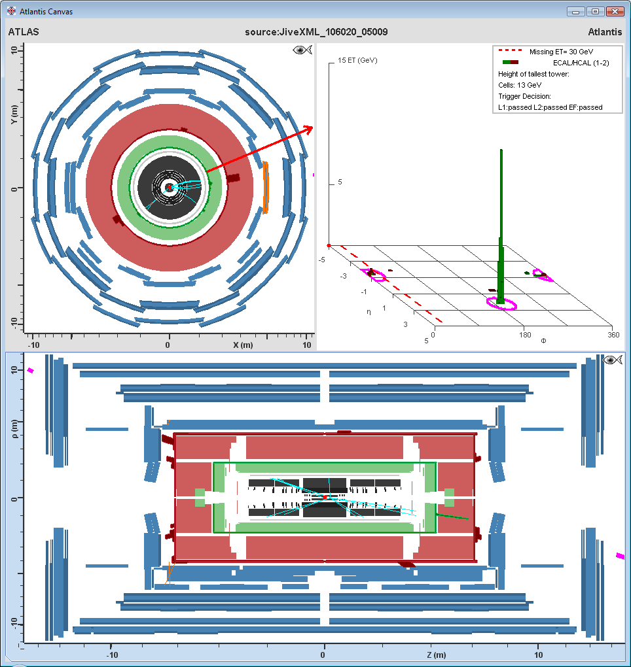
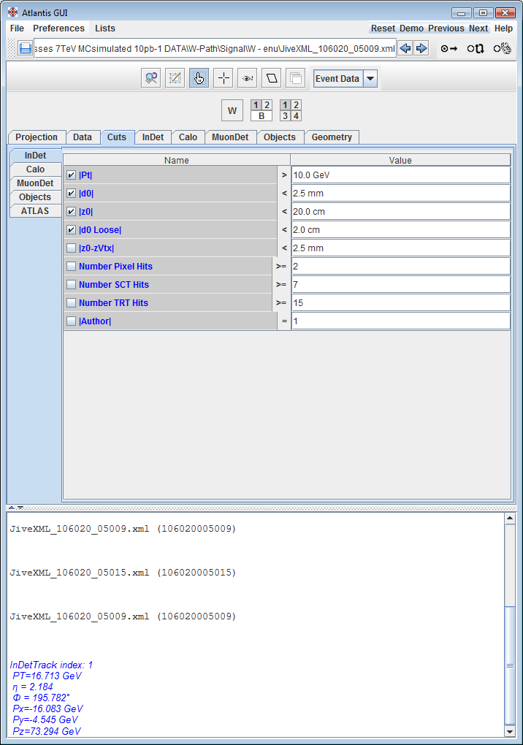
Seit 2011: Ereignisbild einer Proton-Proton-Kollision am ATLAS-Experiment im MINERVA* Event Display
Wenige Monate alte Daten vom LHC, mit denen die TeilnehmerInnen arbeiten
*Masterclass Involving Event Recognition Visualized with ATLANTIS

Slide 8
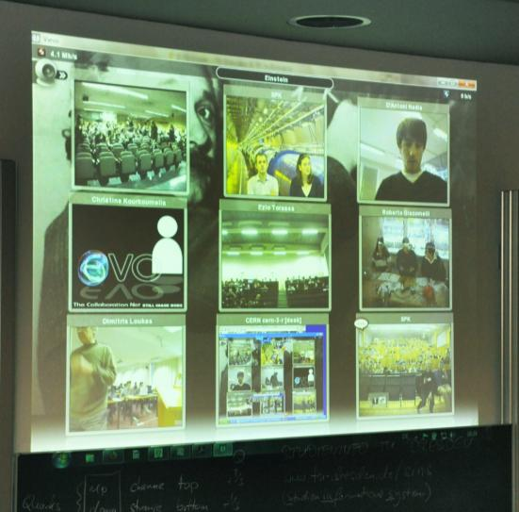
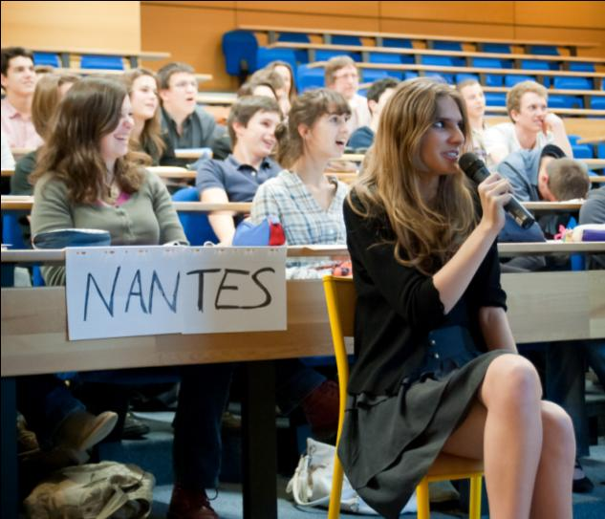
Diskussion der Ergebnisse in einer englischsprachigen Videokonferenz moderiert von Wissenschaftler/innen am CERN
Diskutieren und Auswertung der Messergebnisse von allen Instituten, die an diesem Tag teilgenommen haben

Slide 9
2. Projektstruktur Netzwerk Teilchenwelt
Seit 2010: Vier Zentrale Elemente
Flächendeckende lokale Projekte (Teilchenwelt-Masterclasses und kosmische Strahlung)
→ ganzjährig und mobil
Vor-Ort Erfahrung am CERN
Entwicklung von Kontextmaterialien
Wissenschaftliche Zielkontrolle

Slide 10

2. Projektstruktur
Organisationsstruktur
Projektleitung/-koordination: TU Dresden
Workshops: CERN
Leitung Cosmic-Projekt: DESY in Zeuthen
Entwicklung von Begleit- und Kontextmaterialien: Uni Würzburg
Wissenschaftliche Evaluation: TU Dresden
Finanzierung: BMBF
Partner: www.weltderphysik.de
Schirmherrschaft: DPG

Slide 11
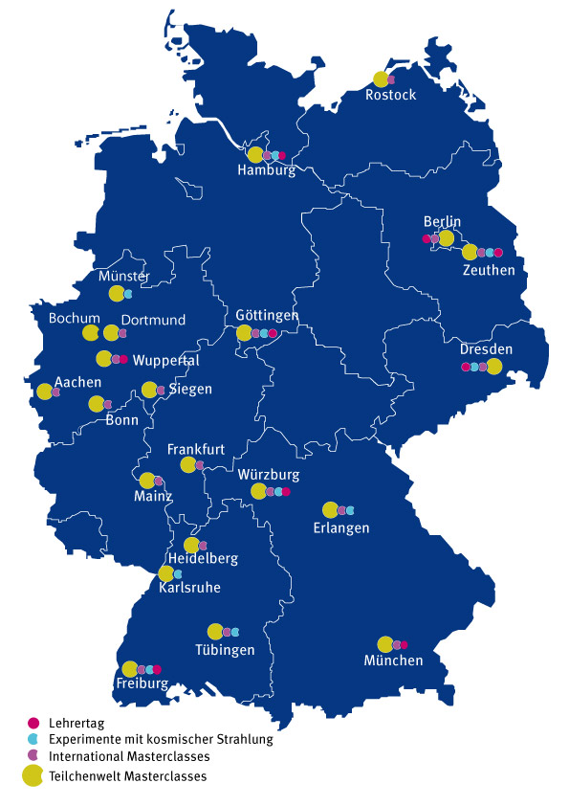
Bundesweite Struktur
22 Institute
19 Institute
„International Masterclasses“
7 Standorte Lehrertage
Neu! 15 Standorte kosmische Strahlung
Kontakt: stadtxy@teilchenwelt.de

Slide 12
3. Programm
Mehrstufiges Angebot
Basisprogramm
Qualifizierungsprogramm
Vertiefungsprogramm
Forschungsmitarbeit

Slide 13
Angebot für Jugendliche
Basisprogramm: ca. 4000 Jugendliche im Jahr
Qualifizierungsprogramm: ca.200 Jugendliche im Jahr
Vertiefungsprogramm: ca. 50 Jugendliche im Jahr
Forschungsmitarbeit: ca. 10 Jugendliche im Jahr
Unmittelbarer Kontakt zu Grundlagenforschung
Persönlicher Kontakt zu jungen WissenschaftlerInnen

Slide 14
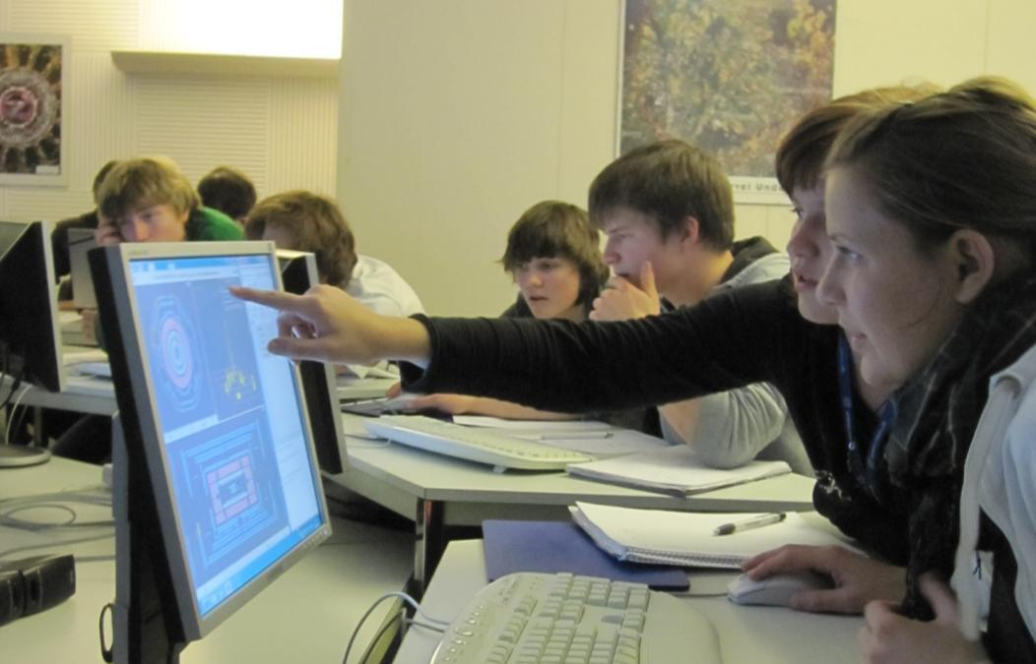
Impressionen: Jugendliche testen neue LHC-ATLAS-Daten
… beim ersten Teilchenwelt-Workshop am CERN im November 2011

Slide 15
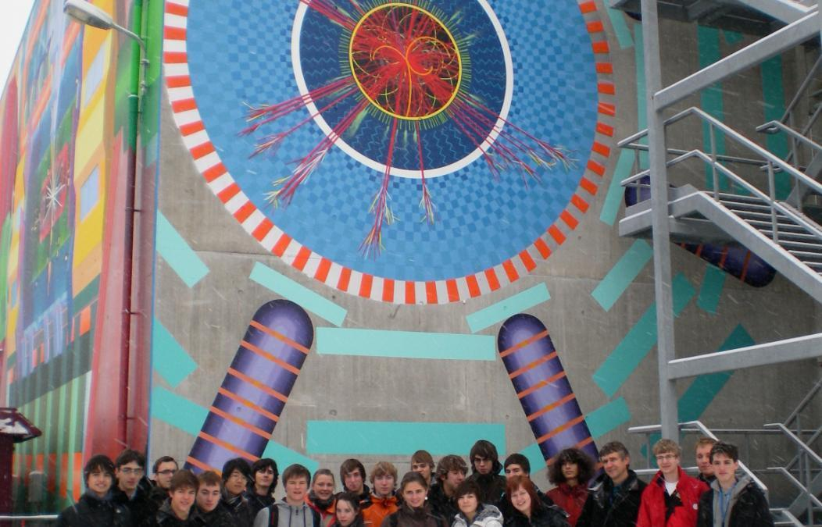
Vertiefungsprogramm CERN
„Belohnung“ für Engagement im Netzwerk
Projektwochen: Einzelförderung besonders interessierter Jugendlichen, die in Deutschland an Forschungsarbeiten in (Astro-)Teilchenphysik schreiben

Slide 16
Forschungsmitarbeit
Belegarbeiten, BELLs, 5. Prüfungskomponente etc.
Jugend-Forscht-Arbeiten
→ Hier: Sophie Kossagk und Alexander Enyedi mit ihrem Thema "Mission Polarstern" - Messung kosmischer Strahlung beim Bundesfinale von Jugend forscht in Kiel 2011.

Slide 17
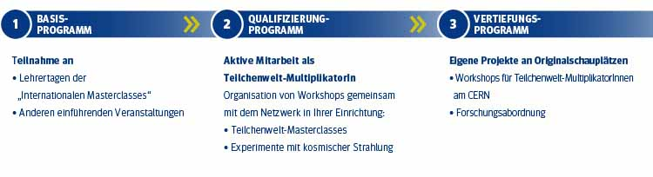
4. Angebot für Lehrkräfte
Basisprogramm : ca. 400 Lehrkräfte im Jahr
Qualifizierungsprogramm: ca.100 Lehrkräfte im Jahr
Vertiefungsprogramm: 50 Lehrkräfte im Jahr
Forschungsmitarbeit: ca. 5 Lehrkräfte im Jahr
Einführung in Teilchenphysik
Forschung im Klassenzimmer
Kontakt zu Originalschauplätzen der Großgeräteforschung

Slide 18
5. Ihre Möglichkeiten als Teilchenwelt-MultiplikatorIn
… und die Ihrer Kolleg/innen!
Teilnahme an Lehrertagen der
„International Masterclasses“ im März
Teilnahme einzelner SchülerInnen an den „International Masterclasses“ im März (www.physicsmasterclasses.org)
Eigene Teilchenwelt-Masterclasses an ihrer Einrichtung organisieren für größere Gruppen
Vermittlung/Betreuung von Forschungsprojekten und Qualifizierungsmöglichkeiten für SchülerInnen
… Ihrer Kreativität sind keine Grenzen gesetzt!

Slide 19
5. Aktiv als Teilchenwelt-MultiplikatorIn
Beispiel: Teilchenwelt-Masterclasses
Termin vereinbaren mit lokalem Institut
Gruppenstärke ca. 20 SchülerInnen
Alter: 15-19 Jahre
Keine Vorkenntnisse notwendig
PC-Raum mit 1 PC pro 2 Schüler
Beamer
Zeitumfang: 4-6 Stunden
Keine Kosten
Vor- und Nachbereitungsmaterialien in Arbeit

Slide 20
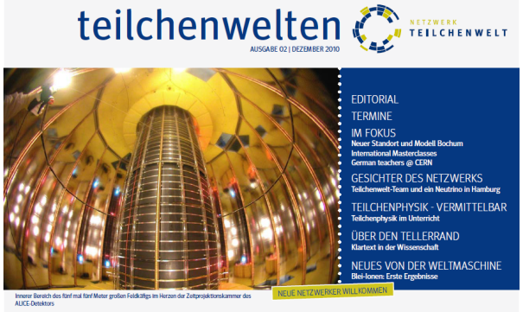
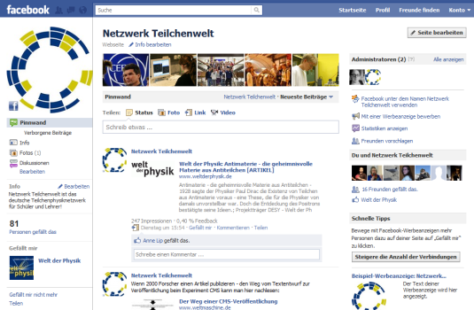
6. Interaktiv als Teilchenwelt MultiplikatorIn
Im Netzwerk Teilchenwelt:
Forum: www.forum.teilchenwelt.de
E-Newsletter: www.teilchenwelt.de/newsletter
Facebook

Slide 21
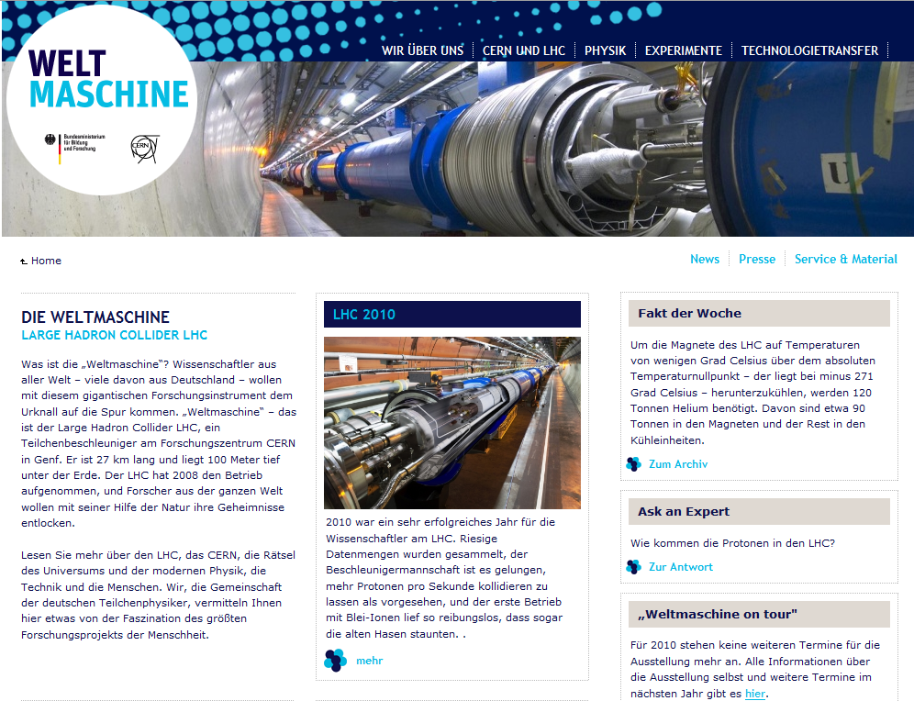
www.weltmaschine.de
Offizielle Seite der deutschen LHC-Kommunikation
Viele Hintergrundinformationen, Neuigkeiten vom LHC (rss!), Materialien, Poster, Grafiken etc.
Mobile Ausstellung „Weltmaschine“
Vormerken: Tag der Weltmaschine am 23. November 2011 !!

Slide 22
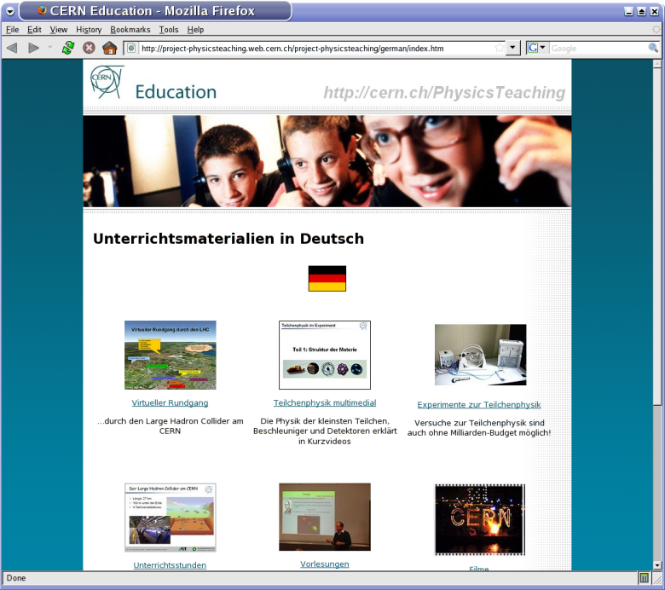
http://cern.ch/physicsteaching/german/
Unterrichtsmaterialien auf Deutsch
Multimedia: Virtueller CERN-Rundgang, Filme, Vorlesungen
Experimente (Beschreibungen), Unterrichtsstunden, Broschüren, Poster

Slide 23
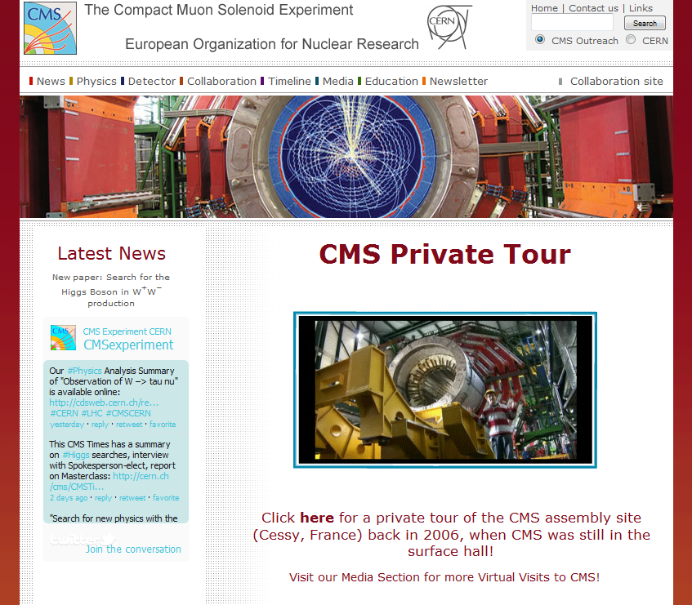
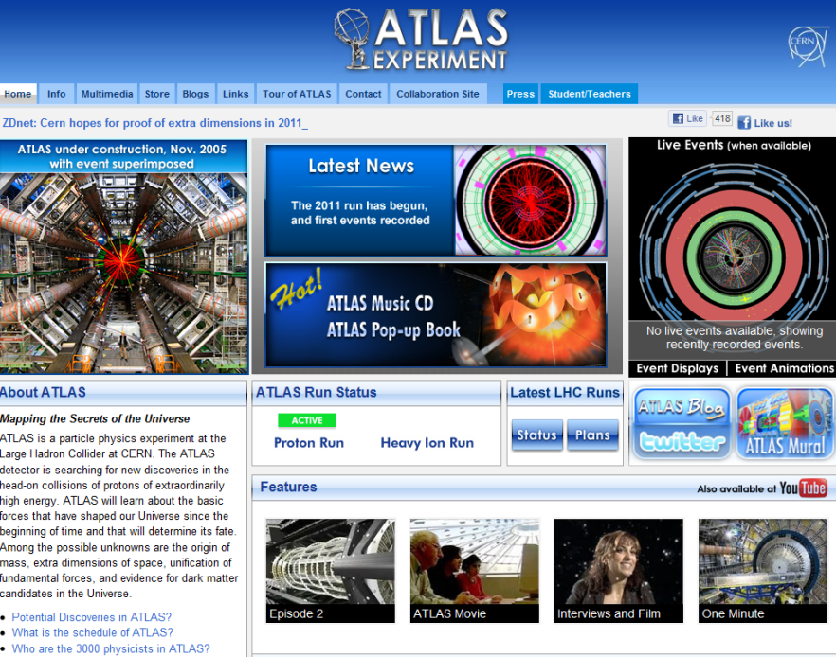
Experiment-Seiten – Beispiel http://atlas.ch/
Live-Events, Hintergrundinformationen
Jede Menge Features: Videos, Interviews, Multimedia, Fotos
…sogar Musik von ATLAS-WissenschaftlerInnen

Slide 24
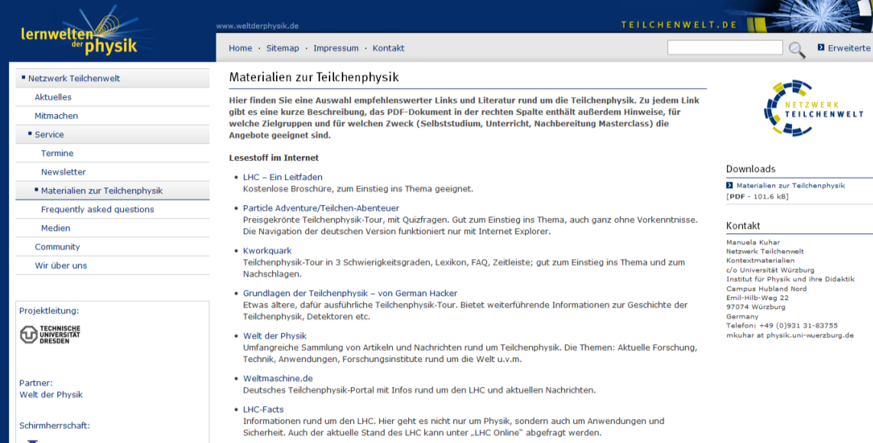
Oder einfach … www.teilchenwelt.de/material
„Best-Of-Materialliste“ kommentiert und ausgewählt durch Netzwerk Teilchenwelt
Nach Materialart, Zielgruppen und Einsatzmöglichkeiten sortiert

Slide 25
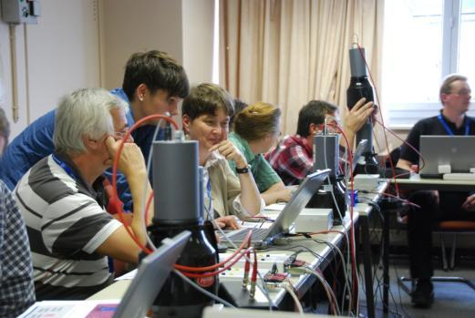
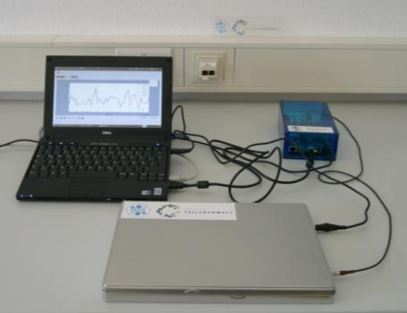
In Vorbereitung durch das Netzwerk…
Einführende Materialien für die Schule
Fact Sheet für Schüler
Experiment-Sammlung für Projektwochen
Anfang 2012: Beginn des Cosmic-Projektes in ganz Deutschland…

Slide 26
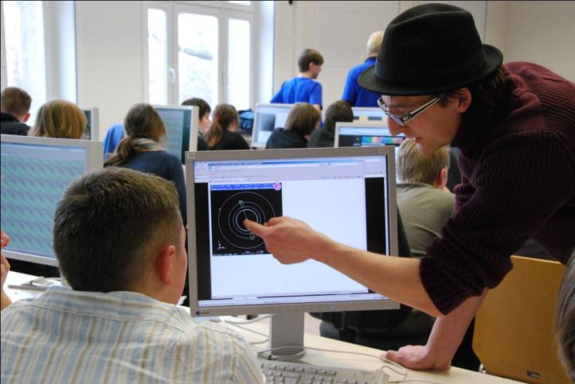
7. Zum Schluss
Vermittlung von Teilchenphysik ist unser Anliegen
Sie sind unsere wichtigsten Multiplikatoren!

Slide 27
Viel Spaß beim Workshop! Mehr Informationen unter www.teilchenwelt.de

